Slide 1

Assesment Proyecto
Plataforma
Torneo de Videojuegos
API Serverless • AWS • Seguridad •DevOps • Monitoreo

Slide 2
Arquitectura General
• Arquitectura basada en AWS:
• API Gateway con 15 operaciones REST.
• Lambda Functions para lógica modular escalable.
• DynamoDB como base de datos NoSQL.
• CloudWatch para auditoría y monitoreo en tiempo real.
• IAM con políticas de mínimo privilegio y AWS Signature v4.

Slide 3
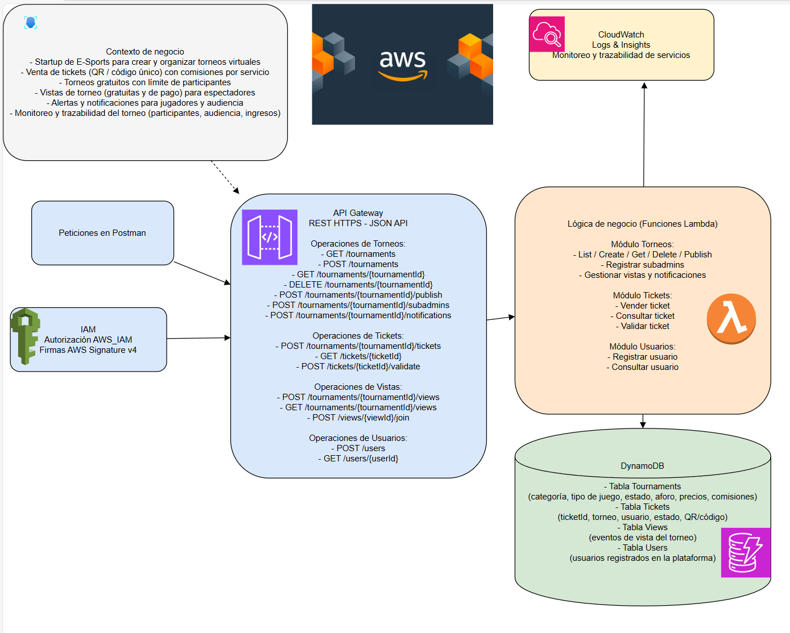
Arquitectura

Slide 4
AWS Components
🟦 API Gateway – Entrada de servicios
🟧 AWS Lambda – Lógica de negocio
🟩 DynamoDB – Persistencia NoSQL
🟨 CloudWatch – Logs, monitoreo y métricas
🟥 IAM – Seguridad, roles, firmas SigV4
🟪 Postman – Pruebas y consumo del API

Slide 5
Modelo de Base de Datos DynamoDB
• Tablas optimizadas por dominio:
• Tournaments – Información completa del torneo.
• Tickets – Gestión de entradas, estado y validación.
• Views – Accesos de espectadores.
• Users – Espectadores, jugadores, administradores.

Slide 6
15 Operaciones REST
Torneos:
- GET/POST/DELETE/PUBLISH/NOTIFICATIONS/SUBADMINS
Tickets:
- CREATE/GET/VALIDATE
Vistas:
- CREATE/GET/JOIN
Usuarios:
- CREATE/GET

Slide 7
Seguridad y Middleware
• AWS Signature v4 obligatorio
• IAM Roles de mínimo privilegio
• HTTPS en todo el API
• Validación de entrada estricta
• API Gateway funciona como middleware de integración

